Slide 1

وزارة التعليم العالي والبحث العلمي
الجامعة المستنصرية
كلية الادارة والاقتصاد
قسم ادارة الاعمال
الدراسات العليا
ورقة بحثية بعنوان
Delivring
Human Resource Management
Systems & Roles
كجزء من متطلبات مادة إدارة الموارد البشرية/ الكورس الاول
مقدمة إلى
أ.م.د سميه عباس مجيد المحترمة
من قبل الطالبين
كرار خزعل موجر الشموسي و فاتن نهاد جواد
دكتوراه2022

Slide 2
يكون تسليم ادارة الموارد البشرية من ضمن الإطار المقدم لبنية الموارد البشرية للمنظمة ، من حيث نظام الموارد البشرية وممارساتها والنماذج التي تتبناها ، وهي تعمل على التوظيف والإدارة والتطوير والأداء للأفراد في المنظمات.. كما انها تشارك أعضاء الوظيفة في الأنشطة الإستراتيجية أو التحويلية .
ان نظام إدارة الموارد البشرية قبل كل شيء هو وسيلة لتنفيذ استراتيجية المنظمة ، وفي شكلها التقليدي يمكن اعتباره "مجموعة من الممارسات المنفصلة المتعددة دون ارتباط واضح أو واضح بينها ، فيما ينظر اليه كنظام استراتيجيًا بكونه حزمة متكاملة ومتماسكة من الممارسات التي يعزز بعضها بعضًا ، فهو يجمع بين فلسفات الموارد البشرية التي تصف القيم الشاملة والمبادئ التوجيهية المعتمدة في ادارة العاملين ، مع الأخذ في الاعتبار البيئات الداخلية والخارجية التي تعمل فيها المنظمة ، يشتمل النظام على استراتيجيات الموارد البشرية التي تحدد الاتجاه الذي تنوي إدارة الموارد البشرية السير فيه في كل من أنشطتها الرئيسة ومجالات النشاط وسياسات الموارد البشرية التي توفر مبادئ توجيهية تحدد كيفية تطبيق هذه القيم والمبادئ والاستراتيجيات وتنفيذها في جوانب محددة من إدارة الموارد البشرية. وكذلك الأساليب الرسمية المستخدمة لوضع الخطط والسياسات الاستراتيجية للموارد البشرية موضع التنفيذ ، وممارسات الموارد البشرية المرتبطة التي تتكون من الأساليب المستخدمة في إدارة الأفراد ، وبرامج الموارد البشرية - الأنشطة المخطط لها التي تمكن استراتيجيات وسياسات الموارد البشرية والممارسات التي سيتم تنفيذها حسب الخطة.

Slide 3
ثانيا :المساهمة الإجمالية المقدمة من الموارد البشرية :-
تتجسد المساهمة الاجمالية التي تقدمها بالتالي :
1) تقديم نظرة ثاقبة : اي السعي لفهم القضايا التي تؤثر على المنظمة وموظفيها واستكشاف الآثار المترتبة على هذه القضايا لإدارة الأعمال والأفراد ونقل هذه الرسائل إلى الإدارة بهدف مساعدة المنظمات "لإيجاد طرق جديدة لمواجهة التحديات الحالية والمستقبلية .
2) المساهمة في صياغة وتنفيذ إستراتيجية الشركة : حيث يمكن للموارد البشرية أن تلعب دورًا مهمًا في صياغة الاستراتيجية من خلال توضيح موارد رأس المال البشري المطلوبة لدعم الاستراتيجيات المختلفة والمبادرات الاستراتيجية من خلال لعب الدور القيادي في مساعدة المنظمة على تطوير القدرات اللازمة لسن الاستراتيجية وفي التنفيذ وإدارة التغيير.
3) تحسين الفعالية التنظيمية : وهي قدرة المنظمة على تحقيق أهدافها من خلال حسن استخدام الموارد المتاحة ، حيث ان للموارد البشرية دور فريد تلعبه في مساعدة المؤسسة على النجاح اليوم بطريقة تضع الأسس للنجاح المستدام في المستقبل
4) تسهيل التغيير : اي الوفاء بدور وكيل التغيير فضلا عن قيادة وتقديم المشورة للمديرين في المستويات العليا في الهرم التنظيمي والمديرين المباشرين حول أفضل السبل لإدارة التغيير التنظيمي.

Slide 4
ثالثا : دور وانشطة ادارة الموارد البشرية :-
على الرغم مما تلعبه ادارة الموارد البشرية في المنظمة من دور اساسي إلا أنها تفعل أكثر من ذلك بكثير ، فهي تعمل على توليد البيئة الملائمة لتوفير التجربة للفرد العامل لتعزز من خلاله مشاركته والتمكين مع الاستفادة القصوى قدراته ، ويتم ذلك من خلال التركيز على المهارات والتحفيز وتعزيز الفرص.
ويمكن تقسيم أنشطة الموارد البشرية إلى فئتين رئيسيتين:
1) الأنشطة التحويلية (الاستراتيجية) وهي التي تهتم بتطوير الفعالية التنظيمية ومواءمة وتنفيذ استراتيجيات الموارد البشرية .
2) أنشطة المعاملات وهي تغطي المجالات الرئيسة لتقديم خدمات الموارد البشرية.

Slide 5
رابعا : نماذج انشطة وظيفة الموارد البشرية :-
1. نموذج تشغيل الموارد البشرية :-
أ. هو على مستوى المؤسسة والذي يتمثل بإدارة المهام المتعلقة بالعاملين من تحديد الرواتب واجراء المعاملات .
ب. هو الأدوات فيتمثل بالمكافأة والتطوير
ج. فهو المشاركة الاستراتيجية.

Slide 6
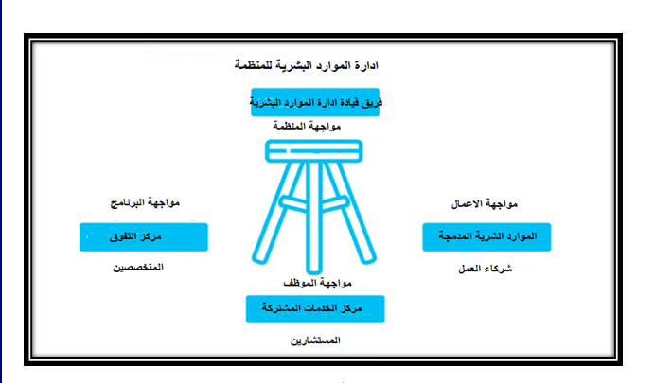
2. نموذج الكرسي ثلاثي الأرجل :-

Slide 7
خامسا :الاستعانة بمصادر خارجية لأعمال الموارد البشرية :-
قد تستعين ادارة الموارد البشرية بمصادر خارجية كمستشارين وذلك للاسباب الاتية : -
1) لغرض السماح لقسم الموارد البشرية بالتركيز على المهام الرئيسة في المنظمة والتي التي تضيف قيمة لها .
2) قد لا يمتلك اعضاء المنظمة المعرفة والخبرة والتسهيلات اللازمة والضرورية .
3) لتحقيق عدد من الوفورات طالما أن اختيار المورد أو الشريك وإدارتهما سيتم بحرص .

Slide 8
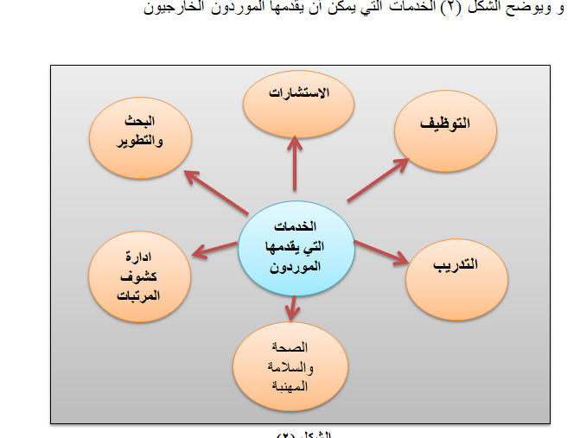

Slide 9
سادسا :سلطة وظيفة الموارد البشرية :-
اشار عدد من الكتاب الى مدى القوة التي تمتلكها وظيفة الموارد البشرية تتجسد في مقدار التأثير الذي تمارسه ، ويعتمد ذلك على ثلاثة أبعاد:-
1. قوة الموارد : وتتمثل بالخبرة الوظيفية للموارد البشرية وإدارة الموارد البشرية الداخلية (عند عدم الاستعانة بمصادر خارجية بشكل كبير).
2. قوة العمليات : يعمل قسم الموارد البشرية بشكل وثيق مع فريق الإدارة العليا ، ووظائف الموارد البشرية كميسرللاعمال .
3. قوة المعنى : الدعم من الرئيس التنفيذي ، واستخدام لغة الأعمال في التواصل مع المديرين التنفيذيين ، واستخدام تحليلات الموارد البشرية.

Slide 10
سابعا :تقييم وظائف الموارد البشرية :-
1 .الدعم المتواصل في أوقات التغيير وتقديم النصح والمشورة للموظفين .
2. الدعم الجيد عند التعامل مع ألاشخاص أو المواقف الصعبة .
3. السعي لحصول الموارد البشرية على اساسيات العمل بشكل صحيح.

Slide 11
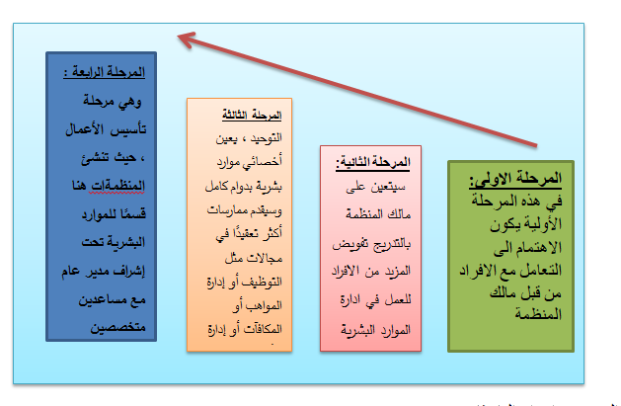
ثامنا :دور الموارد البشرية في المنظمات الصغيرة متوسطة الحجم :-

Slide 12
تاسعا : اعادة هندسة الموارد البشرية :-
بإعادة هندسة الموارد البشرية هي البدء من جديد أي من نقطة الصفر وليس عملية اصلاح وترميم الوضع القائم او إجراء تغييرات تجميلية وانما التخلي التام عن إجراءات العمل القديمة والتفكير بصورة جديدة لمواجهة التغييرات الجذرية المفاجئة التي طرأت على الاحداث المؤثرة في السوق ، كما تعرف ايضا بكونها عملية إعادة النظر في الاسلوب المتبع في تجزئة العمل إلى مهام بسيطة وإعادة دمج المهام الاساسية الكلية ضمن عمليات مترابطة ومتماسكة اي ان المنظمة تبدأ من الصفر في إعادة تصميم وترتيب عملياتها من ضمنها العمليات البشرية

Slide 13
مفهوم هندسة الموارد البشرية :-
فهي عملية إلغاء الخدمات ذات القيمة المنخفضة واستخدام لتكنولوجيا المعلومات الحديثة مع والاعتماد على المصادر الخارجية التي من شأنها التأثير على دور وأنشطة ومكانة المورد البشري" ، وكذلك "إعادة التفكير الكلي وترتيب عمل الموارد البشرية الخاصة بالمنظمة وتحسين ما هو موجود بالفعل والمهام ذات العلاقة والتي تولد قيمة للعملاء الداخليين ورفع انتاجية العمل وتبسيط اجراءاته

Slide 14

عاشرا :اهداف هندسة الموارد البشرية هي : -
1.جعل بيئة العمل منسجمة مع حاجات وقدرات الانسان بما يحقق الراحة القصوى في العمل على أساس حاجاته الاساسية .
2.تنظيم بيئة العمل وفق مبادئ وقواعد ومفاهيم الهندسة البشرية بما يؤدي إلى زيادة فاعلية العامل من مكانيات العمل.
3.تحسين البيئة العامة التي يعمل في إطارها المشروع من خلال حماية العامل أو البيئة من مخاطر التلوث وايضا خدمة الجمهور بتقديم منتجات ذات نوعية عالية وبأسعار مناسبة
4.المساهمة على العمل على وضع قاعدة علمية واسعة التي تنطلق منها مفاهيم وتطبيقات هندسة الموارد البشرية .

Slide 15
حادي عشر : مراحل اعادة الهندسة الموارد البشرية :-
اعادة هندسة الموارد البشرية
1.التحضير
2.التحديد
3.الرؤية
4.التحول

